Slide 1

בס''ד
יהושע פרק י' - מלחמת מלכי הדרום

Slide 2

בפרק מתואר
כיבוש הארץ
על ידי יהושע:
*גלגל
*עי
*יריחו
*גבעון

Slide 3

''וַיְהִי כִשְׁמֹעַ אֲדֹנִי־צֶדֶק מֶלֶךְ יְרוּשָׁלִַם
כִּי־לָכַד יְהוֹשֻׁעַ אֶת־הָעַי...
וְכִי הִשְׁלִימוּ יֹשְׁבֵי גִבְעוֹן אֶת־יִשְׂרָאֵל...
וַיִּירְאוּ מְאֹד
כִּי עִיר גְּדוֹלָה גִּבְעוֹן... וְכָל־אֲנָשֶׁיהָ גִּבֹּרִים''.

Slide 4

''וַיִּשְׁלַח אֲדֹנִי־צֶדֶק מֶלֶךְ יְרוּשָׁלִַם
אֶל־הוֹהָם מֶלֶךְ־חֶבְרוֹן
וְאֶל־פִּרְאָם מֶלֶךְ־יַרְמוּת
וְאֶל־יָפִיעַ מֶלֶךְ־לָכִישׁ
וְאֶל־דְּבִיר מֶלֶךְ־עֶגְלוֹן לֵאמֹר׃
עֲלוּ־אֵלַי וְעִזְרֻנִי וְנַכֶּה אֶת־גִּבְעוֹן כִּי־הִשְׁלִימָה אֶת־יְהוֹשֻׁעַ וְאֶת־בְּנֵי יִשְׂרָאֵל''

Slide 5
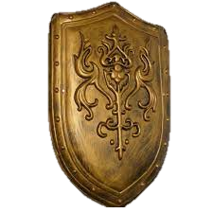
''וַיֹּאמֶר יְהוָה אֶל-יְהוֹשֻׁעַ אַל-תִּירָא מֵהֶם,
כִּי בְיָדְךָ נְתַתִּים:
לֹא-יַעֲמֹד אִישׁ מֵהֶם, בְּפָנֶיךָ''.

Slide 6
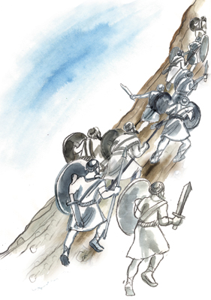
''וַיָּבֹא אֲלֵיהֶם יְהוֹשֻׁעַ
פִּתְאֹם
כָּל־הַלַּיְלָה עָלָה מִן־הַגִּלְגָּל''

Slide 7
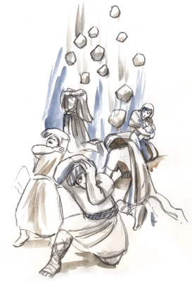
''וַיְהִי בְּנֻסָם מִפְּנֵי יִשְׂרָאֵל
הֵם בְּמוֹרַד בֵּית־חוֹרֹן
וַה' הִשְׁלִיךְ עֲלֵיהֶם
אֲבָנִים גְּדֹלוֹת מִן־הַשָּׁמַיִם''

Slide 8
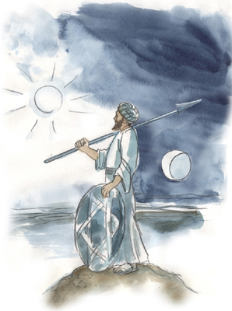
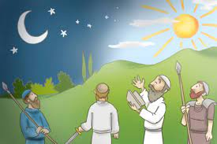
''אָז יְדַבֵּר יְהוֹשֻׁעַ לַה'...
שֶׁמֶשׁ בְּגִבְעוֹן דּוֹם
וְיָרֵחַ בְּעֵמֶק אַיָּלוֹן''

Slide 9
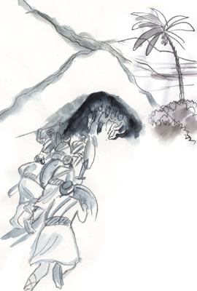
''וַיָּנֻסוּ חֲמֵשֶׁת הַמְּלָכִים הָאֵלֶּה
וַיֵּחָבְאוּ בַמְּעָרָה בְּמַקֵּדָה''

Slide 10
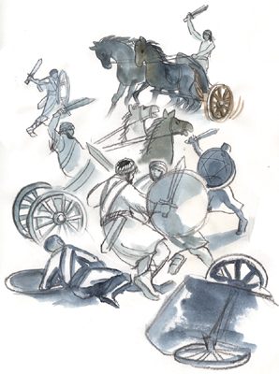
''וַיִּתֵּן ה' אֶת־לָכִישׁ בְּיַד יִשְׂרָאֵל''

Slide 11
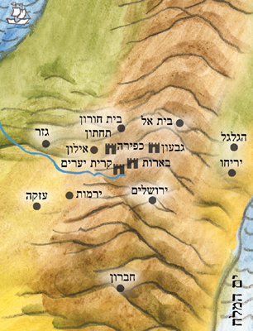
יהושוע ממשיך לכבוש
גם את:
מקדה
לבנה
לכיש
גזר
עגלון
חברון
דברה...

